Slide 1
인터넷프로그래밍 실습
1주차

Slide 2
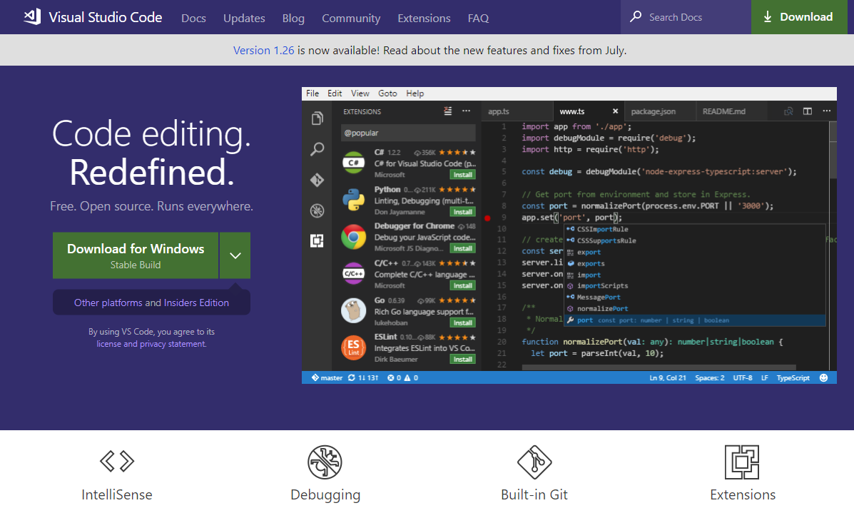
1. 개발 환경 설정
Download Visual Studio Code
https://code.visualstudio.com/

Slide 3
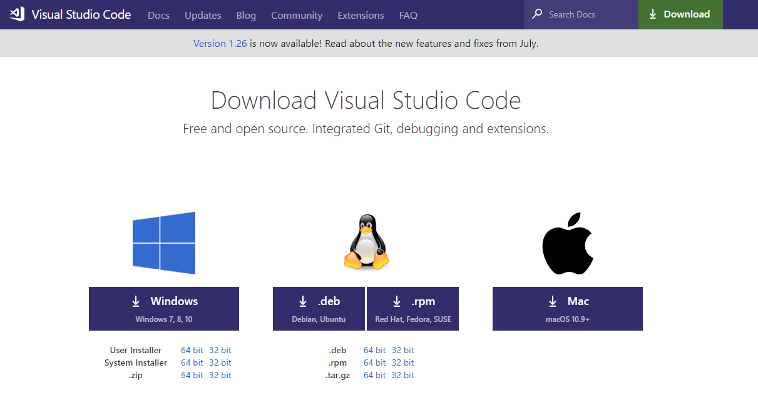
1. 개발 환경 설정
Download Visual Studio Code
https://code.visualstudio.com/

Slide 4
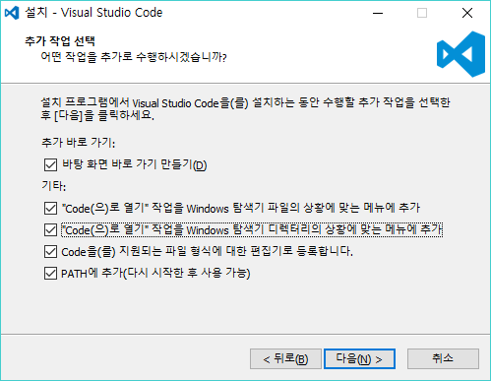
1. 개발 환경 설정
Install Visual Studio Code
기본 설치 경로, 모든 설정 체크

Slide 5
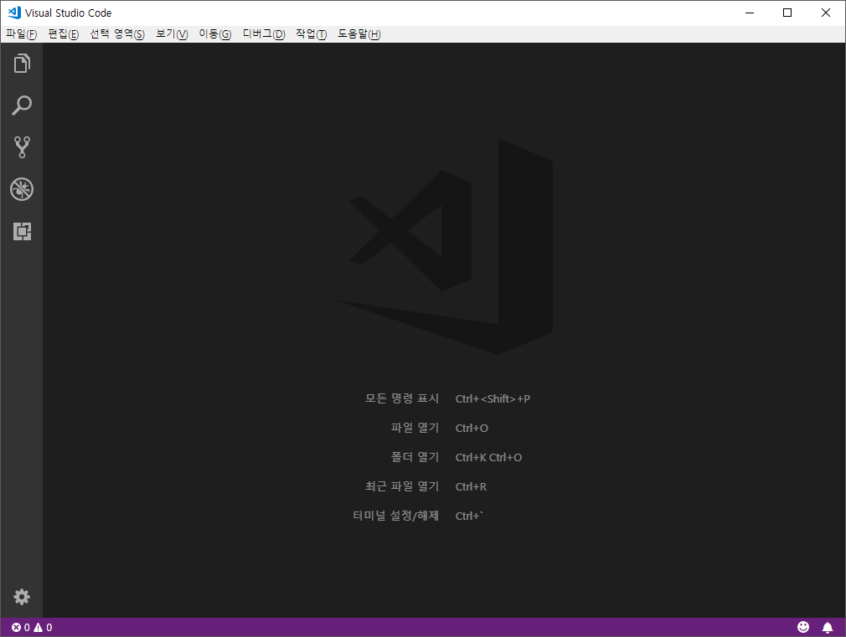
1. 개발 환경 설정
Run Visual Studio Code

Slide 6
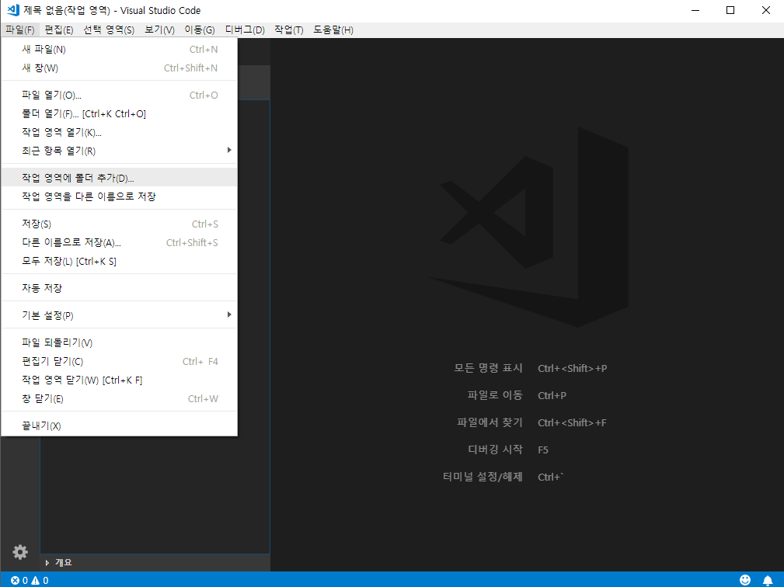
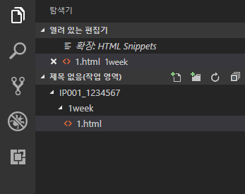
1. 개발 환경 설정
작업 영억 (Workspace) 생성
“내PC – 문서” 폴더에 ‘IP001_학번’ 폴더 생성
Visual Studio Code에서 “작업영역에 폴더 추가”를 통해 위 폴더 열기
작업 영억 폴더에 실습 주차 폴더(①)를
생성 후 실습파일(②)을 생성
②
①
Notes:
https://code.visualstudio.com/docs/languages/html

Slide 7
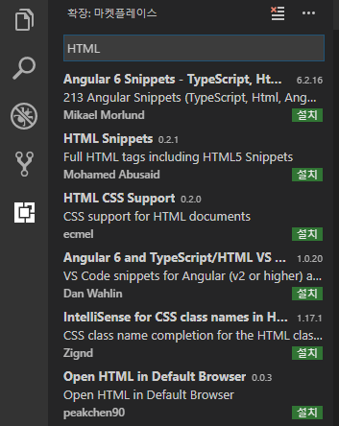
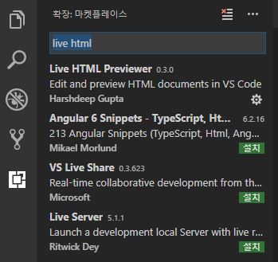
1. 개발 환경 설정
HTML 코드 개발을 위한 Extension 설치
HTML Snippets
Full HTML5 Tags
Colorization
Live HTML Previewer
Ctrl + Shift + P 또는 F1
Show Live Server Preview

Slide 8
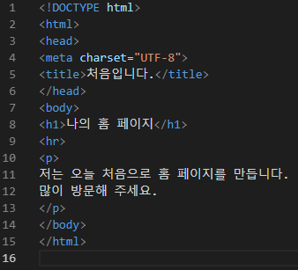
2. 실습
1.html

Slide 9
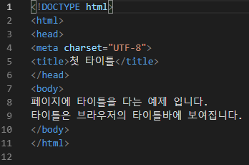
2. 실습
2.html

Slide 10
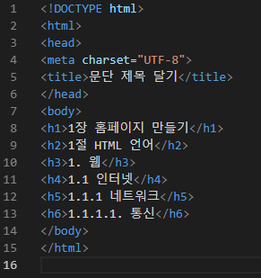
2. 실습
3.html

Slide 11
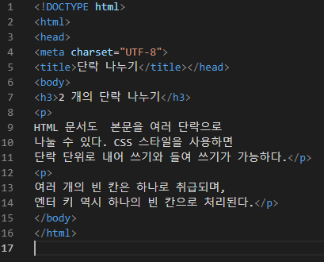
2. 실습
4.html

Slide 12
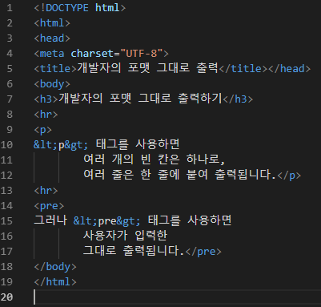
2. 실습
5.html

Slide 13
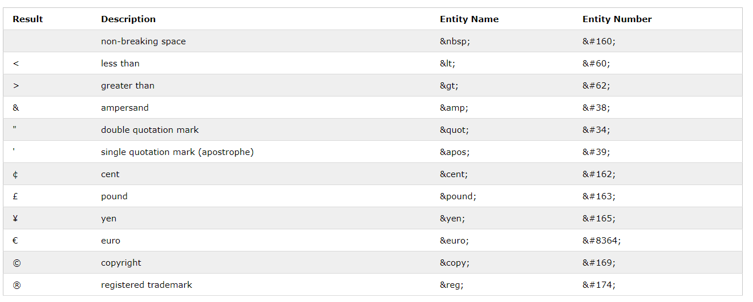
2. 실습
HTML Entities
Some characters are reserved in HTML

Slide 14
2. 실습
<dl>, <dt>, <dd>
The <dl> tag defines a description list
The <dl> tag is used in conjunction with <dt> (defines terms/names) and <dd> (describes each term/name).

Slide 15
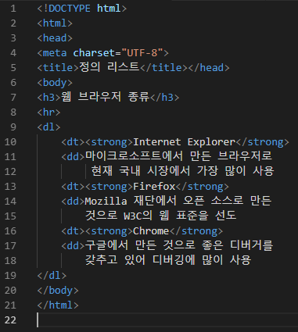
2. 실습
6.html

